Slide 1

보안성_공공클라우드 보안관제 > 침해사고 대응 절차 및 사후 관리 대책

Slide 2

1. 침해사고 대응 절차 및 사후 관리 대책
Notes:
.

Slide 3
침해사고 대응 절차 및 사후 관리 대책
* 별첨1. 가비아 침해사고대응매뉴얼

Slide 4
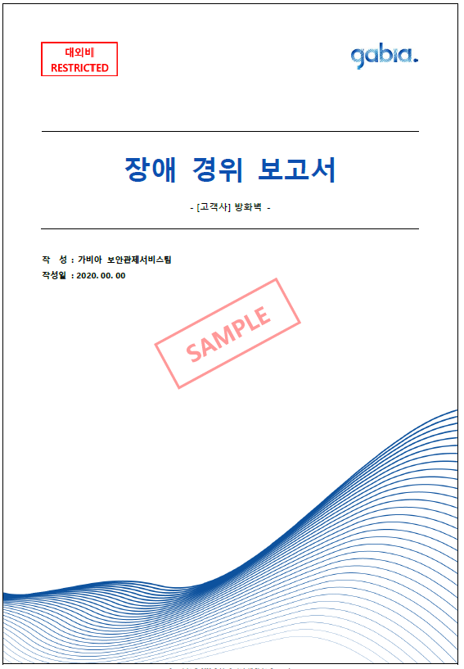
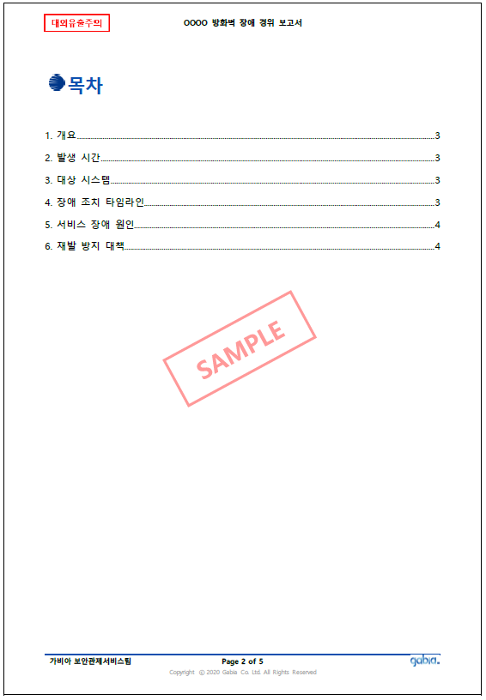
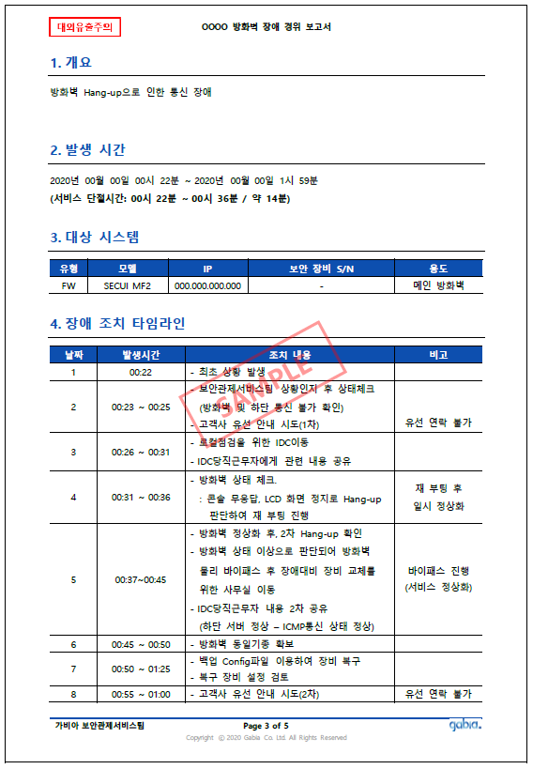
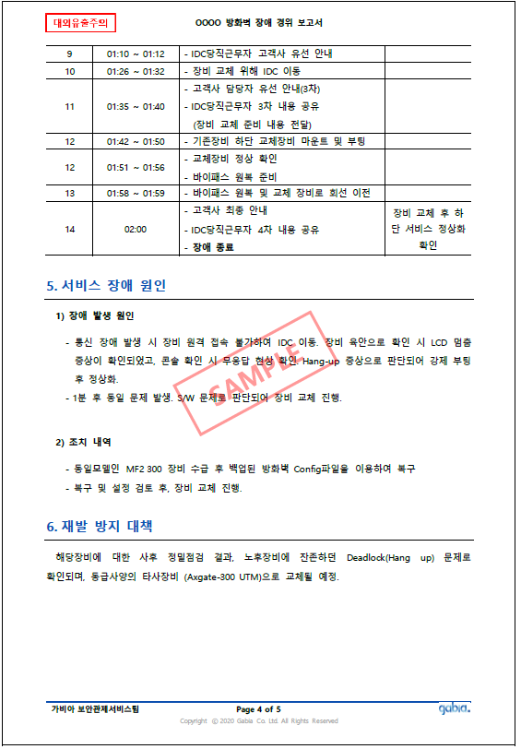
침해사고 발생 시 장애 경위 보고서 제공
* 별첨2.장애경위보고서_sample

Slide 5
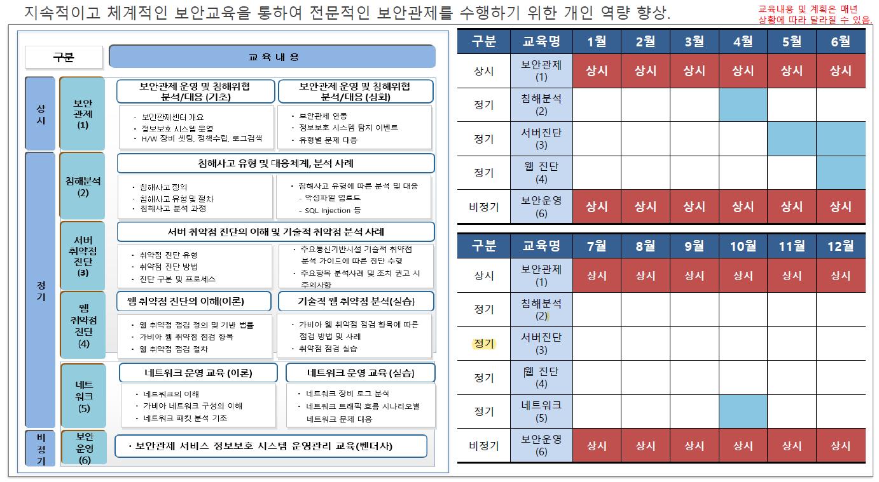
침해사고 재발 방지를 위한 내부 교육_교육프로세스(1)

Slide 6
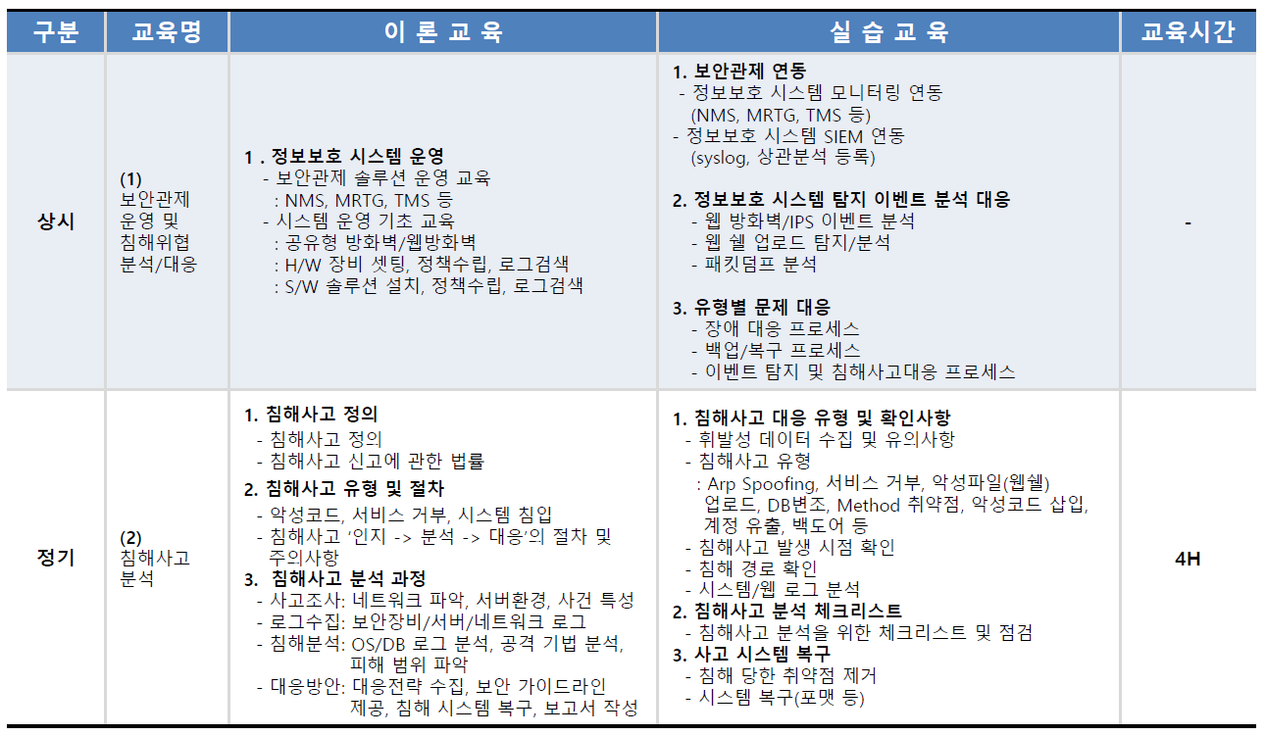
침해사고 재발 방지를 위한 내부 교육_교육프로세스(2)

Slide 7
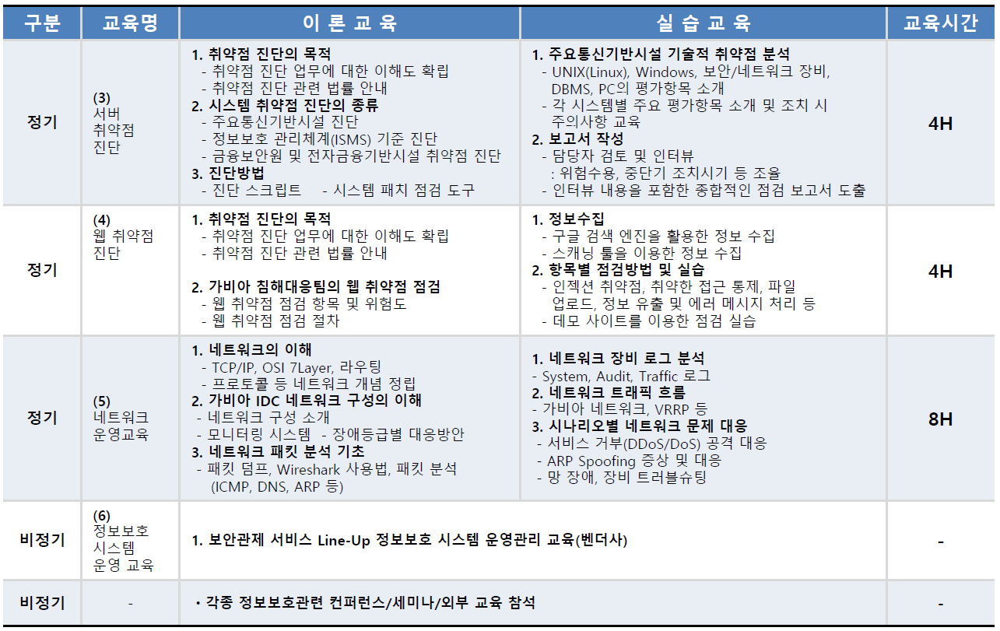
침해사고 재발 방지를 위한 내부 교육_교육프로세스(3)

Slide 8
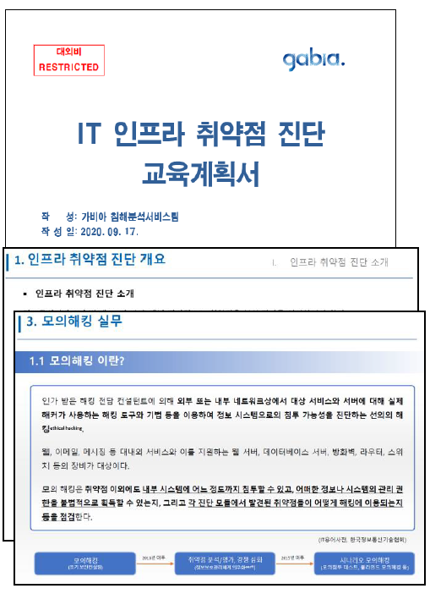
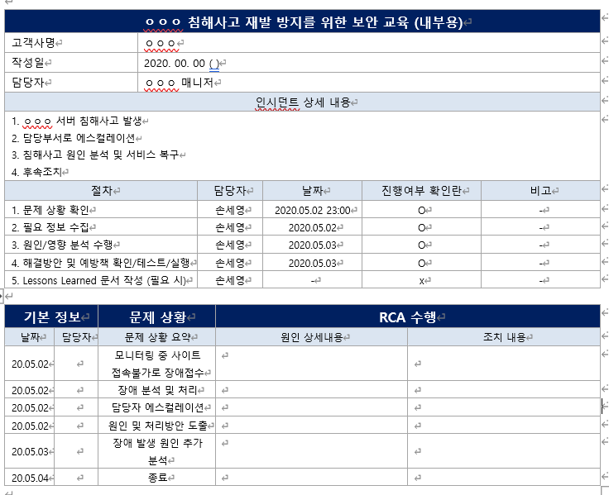
침해사고 재발 방지를 위한 내부 교육_산출물

Slide 9
공공클라우드 모의훈련 수행 계획서
* 별첨3. KISA_클라우드_인증사업자_모의훈련_수행계획서

